Slide 1
ЭЛЕКТРОННОЕ ПОСОБИЕ для подготовки к ЕГЭ по русскому языку Николаева Людмила Владимировна, учитель русского языка и литературы. Высшая квалификационная категория «Отличник образования РС(Я) 678954. г.Томмот, Алданский район, РС(Я), Отечественная 1. e-mail: schooltommot@yandex.ru 2012г.

Slide 2
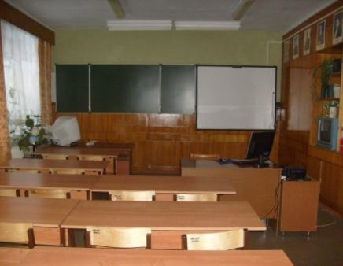
Слайдовое пособие предназначено для старшеклассников, готовящихся сдать ЕГЭ по русскому языку.
Через алгоритмы, схемы, яркие примеры и компрессию правил представлен материал, который поможет учащимся
Работать с тестами.
Презентация
Составлена
с учетом изменений
в тестах на 2012 год.

Slide 3
А1 Попробуем прочитать правильно
Вечер началсЯ. ЖалюзИ были опущены, свет включЁн.На столах стояли тОрты и откУпоренные бутылки вина. В зале стали появляться завсегдАтаи клуба, которые по срЕдам проводили здесь свой досУг: джЕнтльмены в щегольскИх костюмах, дамы в декольтИрОванных платьях, украшенных шАрфами и бАнтами.
БезУдержный смех то и дело наполнял зал , один только грустный бАрмен у стойки рассеянно переставлял бокалы. И вот появилась она. В лиловой тунИке из атлАса, с крупными Ирисами в руках, эта танцОвщица была красИвее всех. Влюблённый юноша мечтал о том, как они закрУжатся вдвоём, но девушка, избалОванная мужским вниманием, даже мЕльком не взглянула на него.

Slide 4
А1Орфоэпические нормы. Правильный вариант произношения
ЕретИк,экспЕрт,навралА,
ходАтайство,закУпорить,Ирис,
дозИровать,балОванный,звонИт,квартАл,
каталОг,украИнский,премировАть,
нефтепровОд,газопровОд,магнитопрОвод,
путепровОд, намЕрение,кУхонный, оптОвый,Иконопись,кладовАя, апострОф,асимметрИя,баловАть,
блАговест,знАмение,кАшлянуть,от-ключИт,пЕрчить,прИбывший, принУдить, приручИт,

Slide 5
Добавьте слова из словаря
чЕрпать, слИвовый, факсИмиле,гЕнезис,повестЕй, мЕстностей,тОрты, вОры, бАнты,молодА,втрИдорога,тУфля, христианИн,облегчИть,правА,гордА,начатА,принятА,поднятА,понялА,звалА,началА, цепОчка…

Slide 6
Запомните
Наличие в языке паронимов приводит к тому, что в устной и письменной речи одно слово ошибочно употребляется вместо другого.
Паронимами (para — рядом, опута — имя) называются слова, близкие по звучанию и написанию, но разные по значению. Например: кворум — форум , экскаватор — эскалатор, контакт — контракт,

Slide 7
А2
Формат 2011г.
Формат 2012г.
В каком варианте ответа выделенное слово употреблено неверно?
1) Всех участников олимпиады наградили ЦЕННЫМИ подарками.
2) В каждую эпоху формируются свои ЦЕННЫЕ ориентиры.
3) В статье можно найти ЦЕННЫЕ для геолога сведения.
4) В заповеднике мнA2 В каком предложении вместо слова ЦЕННЫЙ нужно употребить ЦЕННОСТНЫЙ?
ого деревьев ЦЕННЫХ пород.
В каком варианте ответа выделенное слово употреблено неверно?
1) В неясном, рассеянном свете ночи открылись перед нами ВЕЛИЧЕСТВЕННЫЕ и прекрасные перспективы Петербурга: Нева, набережная, каналы, дворцы.
2) Железо, хром, марганец, медь и никель являются КРАСОЧНЫМИ веществами, компонентами многих красок, созданных на основе этих минералов.
3) ДИПЛОМАТИЧЕСКИЕ отношения между Россией и США были установлены в 1807 году.
4) Самыми ГУМАННЫМИ профессиями на земле являются те, от которых зависит духовная жизнь и здоровье человека.

Slide 8
А3 Морфологические нормы
Окончания существительных множественного числа:
адресА
бортА
бухгалтерА
директорА
инспекторА
профессорА
желобА
фельдшерА
штабелЯ
зАмша

Slide 9
А3 Морфологические нормы
дрАйверы
договОры
трЕнеры
офицЕры
фрОнтЫ
флОты
лИфты
пОлисы

Slide 10
А3
Окончания родительного падежа мн.числа
имён существительных
(Нет) кого? чего?

Slide 11
Ботинок, валенок, чулок, погон,эполет, лампас,сапог | Носков, брелоков, клипсов, гольфов
Армян, башкир, болгар, бурят, грузин, татар, туркмен, цыган | Калмыков, узбеков, узбеков, якутов, таджиков, монголов
Яблок, слив | Апельсинов, мандаринов, помидоров, томатов, гранатов

Slide 12
Ампер, аршин, бит, ватт, вольт, рентген | Байтов, граммов, каратов, килограммов, гектаров, рельсов
Гренадёр, гусар, драгун, улан, партизан | Минёров, сапёров, мичманов

Slide 13
Запомнить
Вафель Петель Туфель Барж Серёг | ведомостЕй мОщностей Отраслей скАтертей скоростЕй четвертЕй
Барышень Деревень Кухонь Таможен | бУдней яслей пельменей очистков

Slide 14

А3 Запомнить окончания р.п.
Блюдец
Полотенец
Зеркалец
Щупалец
Солнц
Барж
Серёг
Макарон
Туфель
Скатертей
Шорт
Яслей

Slide 15
А3 Формы имён прилагательных
Безнравствен
Бессмыслен
Естествен
Искусствен
Легкомыслен
Медлен
Мужествен
Свойствен
Болезнен

Slide 16
А3 Собирательные числительные
Двое друзей
Трое сирот
Двое суток
Четверо ножниц
Двое детей
Трое ребят
Нас двое
Трое зайчат

Slide 17
А3 Склонение сложных числительных
50 – пятьдесят ( или 500)
ПЯТИДЕСЯТИ
ПЯТЬЮДЕСЯТЬЮ
100-сто 90
Ста( Р.п. Д.п. Т.п.П.п) девяноста
Сто(И.п. В.п.)девяносто

Slide 18
А3 Смешение форм простой и составной степени - это ошибка !
Более молодой
(непр. более моложе)
Менее сильный
(непр. более сильнее)
Самый умный
(непр. самый умнейший)

Slide 19
А4 Синтаксические нормы
Деепричастный оборот обозначает ДОБАВОЧНОЕ действие , а кто сделал основное ?
1 вариант. Это сделало подлежащее!
2 вариант. Это может сделать сказуемое односоставного предложения, чаще всего безличное

Slide 20
А4Деепричастный оборот не употребляется :
Подъезжая к городу, начался сильный ветер.
Ветер ( что сделал?) начался.
Глагол – сказуемое обозначает основное действие.
А кто подъехал к городу ? Ветер?
(Переползая поле возле деревни, шальная пуля угодила ему в голову…)

Slide 21
А4
Начиная рассказ о себе, он неспешно погладил бороду и зачем-то огляделся вокруг.
Предмет(ОН) выполнил один три действия. Это правильно!

Slide 22
А4
Закончив школу, мы разъехались
по городам страны.
Мы « закончили» и разъехались.
Предмет один выполнил 2 действия.
Это правильно!

Slide 23
А4 Нарушение синтаксической нормы
Вернувшись домой, у меня сильно заболела голова.
Голова « вернулась» и заболела…
Я вернулась!
- А зря!

Slide 24
А5 Нарушения синтаксических норм
В журнале опубликована рецензия о его последней книге.
Светлану Викторовну назначили заведующим детского сада.
Те, кто внимательно следили за рекламой, смогли поучаствовать в акции.
Только духовно развитый человек может видеть и наслаждаться красотой природы.

Slide 25
А5 Нарушения синтаксических норм
В своём тексте автор поднимает проблему о взаимоотношениях старшего и младшего поколений.
Учитель убеждал меня о том, что я должен выступить на конференции.
Перечитывая одну брошюру о лимонах, меня вдруг осенила мысль посадить их дома.

Slide 26
А5
Картины этого художника выставлялись в больших залах, скромных клубах, открытых площадках.
По пути, вопреки строгих предписаний начальства, Лермонтов свернул в Пятигорск.
Все, кто знаком с биографией А. Куприна, поражается разносторонности его интересов.

Slide 27
А5
Приехавшие слушатели должны зарегистрироваться.(21-45)
Экзамены были проведены согласно расписания.
По окончанию средней школы , уступая воле отца, он начинает заниматься
« деланием денег».
В рассказе В. Распутина « Уроках французского» показана судьба мальчика.

Slide 28
А6 Синтаксические нормы: замена придаточной части причастным оборотом.
При решении теста необходимо пользоваться правилами:
Формула соответствия:
сущ. , который
Небо было в звёздах ,( которые излучали…)
в звёздах ,| излучавших.. |
ГЛАГОЛ

Slide 29
А6 Синтаксические нормы: замена придаточной части причастным оборотом
2.Замена невозможна, если слово КОТОРЫЙ стоит в косвенном падеже:
Открыл нам служитель театра, у которого были ключи от всех дверей.
3.Замена невозможна, если в главной части есть указательное местоимение:
4.Нельзя образовать причастие, если глагол в форме будущего времени.

Slide 30
Ошибка
Полуграмотная деревенская старуха вдруг открыла мне такую глубину терпимости и доброты, какие не часто найдёшь в самой образовательной среде.

Slide 31
На всякий случай…
Тест А6 может быть изменён: в каком варианте ответа придаточное обстоятельственное нельзя заменить деепричастным оборотом.
(Когда самолёт летел над морем) , он стал быстро снижаться.
Летя над морем, самолёт стал быстро снижаться Получилось!
Но это не ответ!

Slide 32
Попробуем ещё раз…
(Когда кортеж въехал на площадь), все встречавшие стали аплодировать.
Кортеж, въехав на площадь, все … .
Получается два « предмета» , которые делали разную работу : кортеж и встречавшие
Заменить нельзя !
Не получилось! Что и требовалось найти!

Slide 33
А7 Текст и его смысловая цельность
Обратить внимание на 2 предложение текста, в котором могут находиться «ключевые слова –связки» :
Они отличаются тем, что… ( кто они? )
Прочитать текст полностью и определить его основную мысль. Предложенный текст зачастую является рассуждением и подчиняется строгой структуре: тезис, доказательство , вывод. Остается определить ТЕЗИС, т.е. первое предложение.

Slide 34
А8 Средства связи предложений в тексте.
Если текст построен по принципу рассуждения, т.е. тезис, доказательство , вывод, то заканчивается он словами: таким образом, итак, следовательно…
Если слово пропущено в середине текста, то вполне возможно вы « попали в аргументы» , для которых характерны слова : во-первых, во-вторых…
Если в тексте имеется противопоставление понятий, смысловых частей и т.д., то, возможно, вам пригодятся слова: однако, но, а и др.

Slide 35
А8 Синтаксические нормы: обособление вводных конструкций
Вводные конструкции:
К сожалению, кроме того, наверное, очевидно и др. используются для вставки только по смыслу и требуют внимательного чтения мини-текста.

Slide 36
А9 Грамматическая(предикативная) основа предложения (подлежащее и сказуемое)
1.Нельзя выбирать основу, из четырёх предложенных , без чтения указанных предложений.
2.Не забывать, что основа односоставного предложения может равняться одному слову или слову нет.
3. Подлежащим может быть слово который.

Slide 37
А9
4. Если подлежащее находится в одной части, а сказуемое выписано из другой части сложного предложения , то такой вариант следует считать ошибочным.
5.Сказуемое может состоять из двух и трёх слов – не следует « разбрасываться».
6. Второстепенный член предложения не входит в состав грамматической основы, кроме случаев, когда сказуемое требует пояснения.

Slide 38
А9
Машины стали буксовать.
( Вариант возможен, т.к. смысл заключается в глаголе неопределённой формы)
Церковь уничтожала ( в тексте
«и запретила») . Такой вариант ошибочен, т.к. основа неполная.

Slide 39
Сказуемое
Составное именное сказуемое
ОН студент
был усталым
был принят
четвертый
мой
был рядом
был яблоком раздора

Slide 40
Сказуемое
Будет читать –это простое глагольное сказуемое, хотя состоит из двух слов.
( = прочитает)
Составное глагольное сказуемое:
Может остаться, начал петь
Надо уехать, можно остаться
Рад вернуться, должен уходить
Скучно сидеть, холодно стоять

Slide 41
А10 Предложение
простое
Осложнённое ( од. чл., вводные слова,обороты, обращения…)
сложное
с/с [ ], и [ ] . [ то ], [ то ].
с/п [ ] ,( который ).
сложное
б/с [ ] : [ ] . [ ] - [ ]

Slide 42
А11 Части речи
Чтобы дать верную морфологическую характеристику слова, необходимо помнить 2 правила:
1.ОБЯЗАТЕЛЬНО задать к нему вопрос , пользуясь предложением, в котором оно находится.
2.Выучить все части речи и легко
« узнавать» их.

Slide 43
А11
1. …любой деревянный предмет…
Выделенное слово является определительным местоимением: отвечает на вопрос какой ?
2. …действительности, изображаемой в художественном произведении .
Выделенное слово является страдательным причастием: отвечает на вопрос какой?, образовано от глагола изображать, суффикс –ем-.

Slide 44
А 11 Вспомним частицы
Формообразующие | Формообразующие | Формообразующие
Образуют наклонения глагола | Образуют степень сравнения прилагательных и наречий | Образуют неопределённые местоимения ( сближаются с суффиксами и приставкой)
Пусть (пускай) | Более | -то, -либо,-нибудь,
Да (давай) | Менее | Кое-
Бы (б) | самый

Slide 45
А11 Вспомним частицы
Модальные частицы
1.Вопросительные частицы: неужели, разве, ли(ль)
2.Восклицательные частицы: что за, как
3.Указательные частицы: вот, вон
4.Усилительные частицы: даже, ведь, -то, всё-таки, же
5.Отрицательные частицы: не ,ни

Slide 46
А11 Другие частицы
Только Лишь Почти Едва ли Точно Чуть | Будто Приблизительно Все они служат для того, чтобы придавать слову или предложению тот или иной оттенок значения

Slide 47
А11 Предлоги
ПРОИЗВОДНЫЕ ( произошли от других частей речи) | НЕПРОИЗВОДНЫЕ
В течение | В
В продолжение | НА
Несмотря на | ПОД
Насчёт | У К С
Благодаря согласно вопреки | НАД
Наперекор | ОТ
Навстречу и др. | ПО ДА

Slide 48
А11 Союзы
Сочинительные | Подчинительные
Соединительные : и, также, тоже, да = и | Что, чтобы, потому что
Противительные: а, но, да=а, зато, однако | Если, когда, хотя; несмотря на то, что
Разделительные: то…,то ; или, либо. | Так как, ибо, пока, едва, лишь только, будто, словно, как будто

Slide 49
А11 Местоимения ( вопросы существительного, прилагательного, числительного)
Разряды ( местоимения изменяются по падежам и меняют форму)
1.Личные: я, ты , он, она , оно, мы, вы, они
2.Возвратное: себя( себе , собой, о себе)
3. Вопросительные : кто, что, … какой, сколько... ( В вопросительных предложениях)
4.Относительные : те же , что и вопросительные , только в сложных предложениях( вопроса нет)
5.Неопределённые : некто, некоторый, несколько…кто-то
6 . Отрицательные: никто, никакой, нисколько..
7. Притяжательные : мой , твой, наш, ваш, свой,его,её,их
8. Указательные: тот, этот, такой, столько…
9.Определительные : весь, всякий, сам, самый, каждый, иной, любой, другой.

Slide 50
А12 Лексическое значение слова
Способ решения теста А12:
Последовательно подставлять варианты на место слова в предложение текста.

Slide 51
А13 Правописание –Н- и –НН- в суффиксах различных частей речи
Если слово прилагательное, то …
- ан-, - ян - (кроме: стеклянный, оловянный, деревянный)
-ин- (лебединая, муравьиная, воробьиный)
Бараний, фазаний суффикс ий : посмотри корни
- енн - ( ветреный)
Карман + н = карманный, сон сонный
Если в полном Н , то в кратком тоже Н: юная- юна , зелёные – зелены.( Если …нн ,то нн : ценная – ценны, длинная – длинна)

Slide 52
А13 Н и НН в причастиях
1. НН в полных причастиях с приставками
( кроме НЕ) или зависимыми словами
2.НН в полных причастиях на – ованный,
- ёванный
3.НН в бесприставочных причастиях, образованных от глагола совершенного вида : брошенный, купленный,лишённый, решённый, данный …

Slide 53
А13 -Н- в причастиях
1. -Н- в кратких причастиях : засеяно
2. -Н- в пр. , образованных от глаголов без приставок несовершенного вида: крашеный( некрашеный),пуганый
( непуганый), путаный, званый
Запомнить: желанный, неслыханный, негаданный,нежданный, невиданный и др.

Slide 54
А12 Наречия
У наречий столько же Н , сколько и у прилагательных, от которых они образованы: восторженно - восторженный

Slide 55
А 14 Правописание корней : безударная гласная проверяемая
1. Уберите строчки с чередующейся гласной в корне
2. Если гласную проверить нельзя, эту строчку тоже необходимо « убрать».
3. Проверьте ударением оставшиеся слова.

Slide 56
А15 Комплексный тест: проверяются знания 5 правил
1. при- ( 4 значения) пре- (2 значения)
2 бес- без- из- ис- вос- воз-
3. ъ и ь знаки : обЪезд , вЬюга
4. ы и и сЫграть, сверхИнтересный
(не забывать о приставках иностранного происхождения!)
5. Непроверяемые приставки: от, об, про, пра( праязык, прадедушка, пращур…),
с, на, ото,за …

Slide 57
А15 пре – при-
1. при - со значением присоединения
2. при - со значением приближения
3. при - со значением близости
4. при - со значением неполноты действия
Приклеить – прийти – пришкольный- присесть
1. пре- со значением очень прекрасный
2. пре- со значением пере- прегородить

Slide 58
А15 Приставки на з- и с-
1. После приставки идёт звонкий звук → пишем З
бесполезный – п ( глухой) безболезненный –б (звонкий)
2.Приставки З не бывает: сбить, сжечь, сделать…

Slide 59
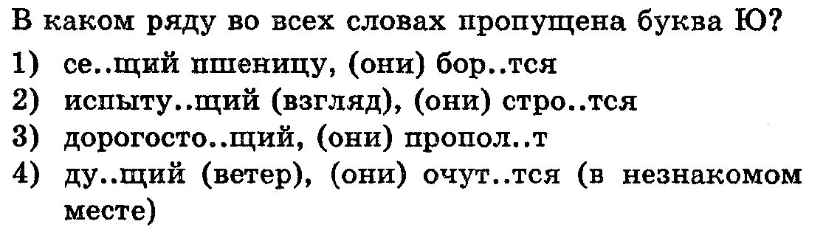
А16 Гласная в суффиксах причастий и окончаниях глагола
Этот тест можно решать так: сначала вставить гласную во все глаголы, убрать лишние варианты; а затем работать с причастиями.
Важно помнить , что глаголы 1 спряжения в 3 лице мн.ч.(они) имеют окончания –ут или –ют, а 2 спряжения - -ат, -ят ( 2, 4 строчки лишние). Думаем над 1 , 3… Правильный ответ : 1

Slide 60
А16 Работа с причастиями
Гласная в суффиксе действительного причастия зависит от спряжения глагола, от которого оно образовано:
-ащ- -ящ- → -ат -ят ( и)
-ущ- -ющ- → -ут -ют (е)
Гласная в суффиксах страдательных причастий
-янный - ять
-анный - ать
-енный - ить

Slide 61
А17 Правописание суффиксов
Тест решается на основе правил
написания суффиксов:
-чив- -лив- ( качество характера): доверчивый, говорливый, шутливый…
-ова- -ева- -ыва- -ива- (правило)
простаивать - простаиваю советовать- советую

Slide 62
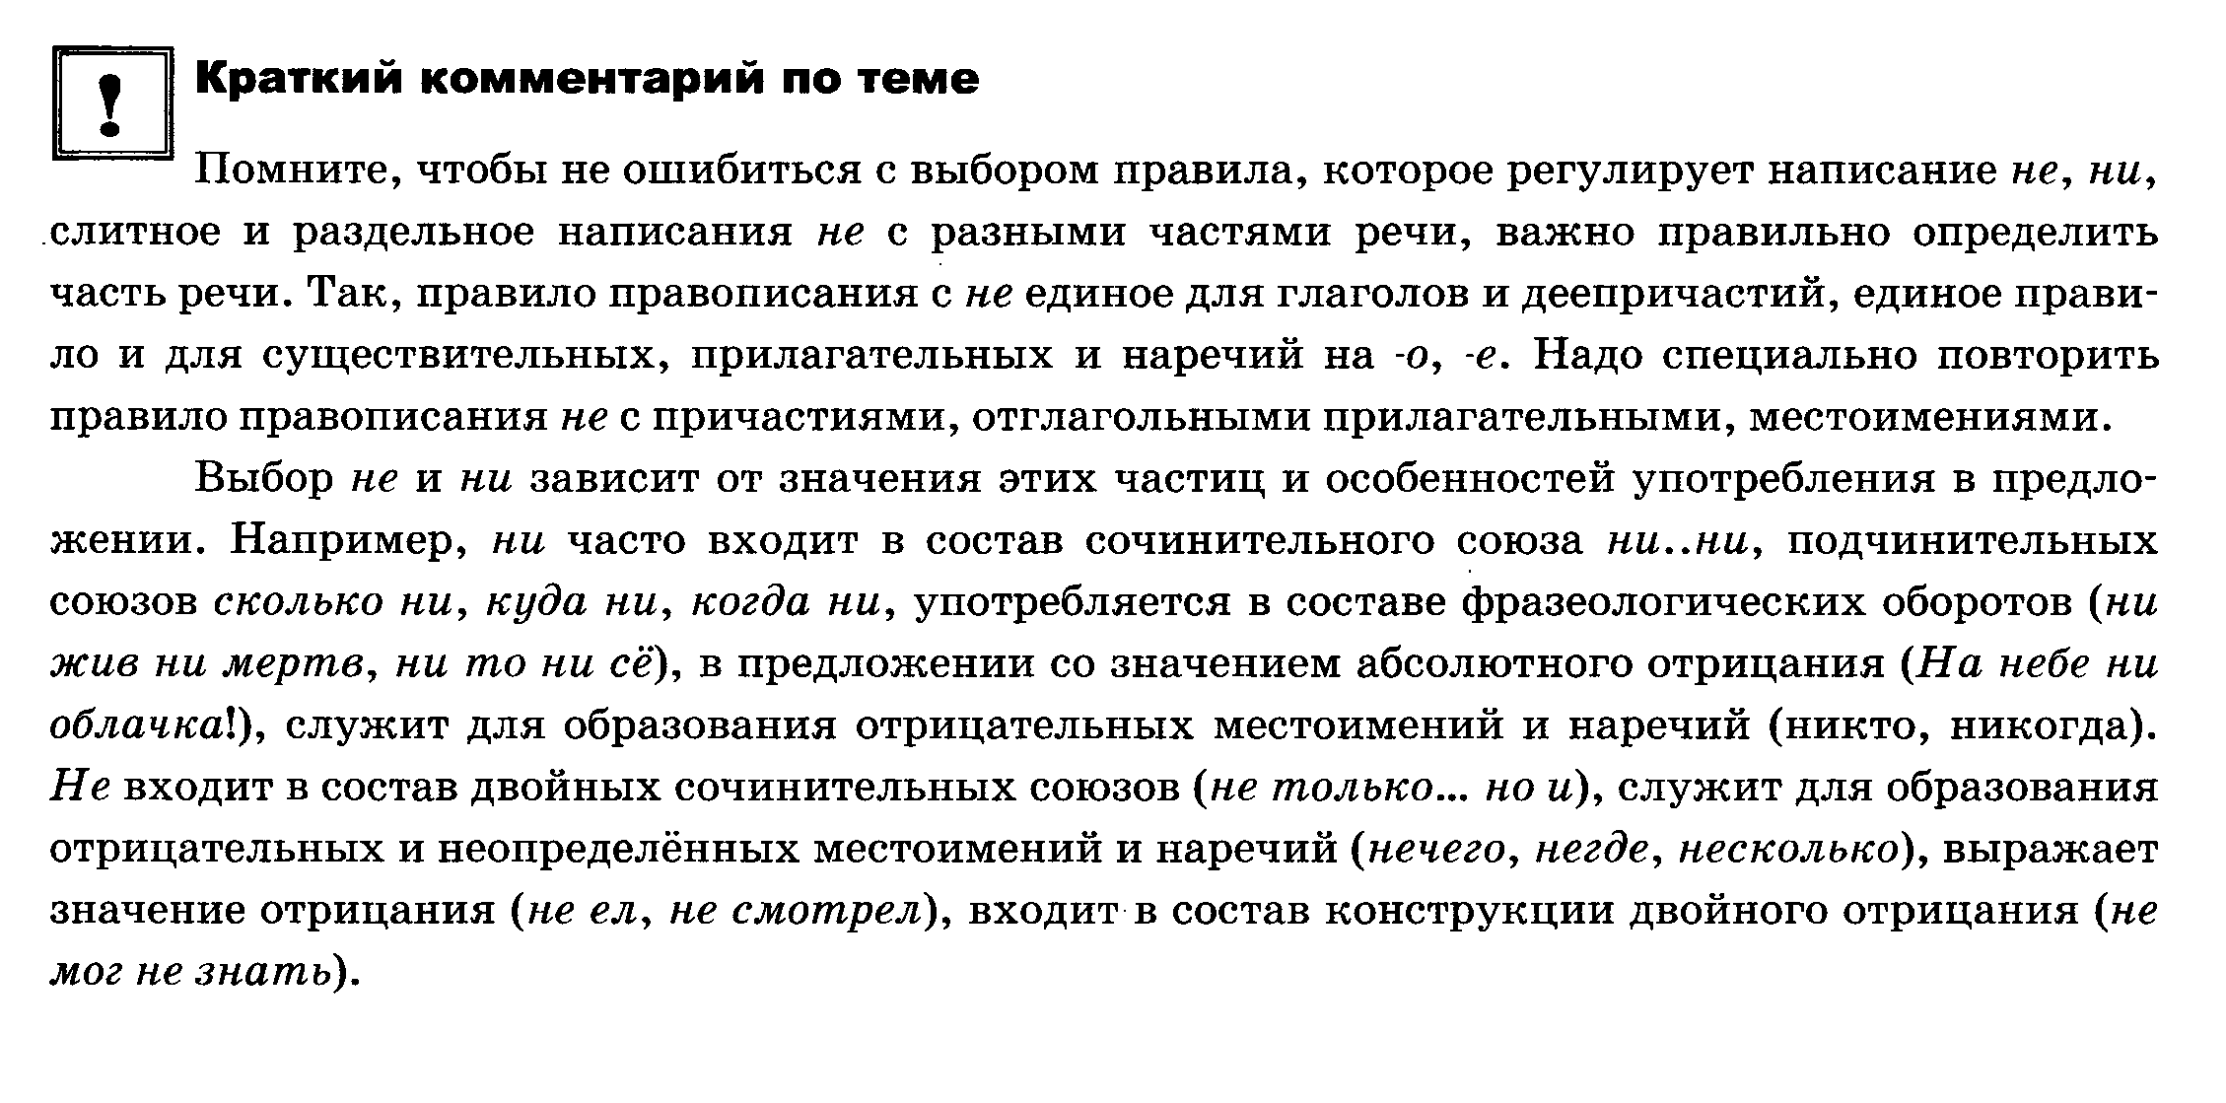

Slide 63
А 18 Не с причастиями
Не с полными причастиями пишется раздельно:
А)если причастие имеет зависимые слова, т.е.образует причастный оборот
Б)если в предложении есть противопоставление с союзом а
С краткими причастиями не пишется отдельно
Не с причастиями пишется слитно
А) если причастие без не не употребляется
Б) если причастие одиночное

Slide 64
А18
1.Отрицательные местоимения с приставками не и ни пишутся слитно. Если они отделены от местоимения с предлогом, то они пишутся отдельно: не у кого, не о чём…
2.НЕ с глаголом и деепричастием пишется раздельно, если слово без не не употребляется.
3 Не с краткими прилагательными пишется так же , как и с полными(слитно ): негрустен, невесел…; негрустный , невесёлый…
4. Противопоставление с союзом А или наличие
слов: ничуть, нисколько, вовсе, далеко, совсем требует раздельного написания не со словом.

Slide 65
А19 Правописание союзов и предлогов
Союзы Предлоги
Чтобы
Тоже
Также
Зато
Причём
Затем
Притом
Оттого
Поэтому
Так что
Потому что
Как будто
Слитно | Раздельно
Ввиду = из-за | Иметь в виду
Вслед =за | В течение
Вследствие =из-за | В продолжение
впоследствии(не предлог , но запомнить стоит) | В отличие
Сверх =над | В заключение
Насчёт= о | В силу
Вблизи =у | В связи

Slide 66
А20 Синтаксис сложного предложения Разбор любого предложения начинается а/ с нахождения грамматических основ (подлежащего и сказуемого) б/ с проверки на наличие общего второстепенного члена предложения. Все лица нахмурились и в тишине слышалось лишь тяжёлое дыхание командира В данном примере основы : лица нахмурились и дыхание слышалось. Предложение с/с – запятая нужна.

Slide 67
А20
Сложносочиненные предложения , между частями которых запятая не ставится:
За окном кричали петухи и лаяли собаки.
Для счастья людям нужен мир и не нужна война.
Землю подсушил мороз и запорошило первым нежным снегом.
Выделенные слова являются ОБЩИМ второстепенным членом предложения.

Slide 68
А21 Обособление причастных и деепричастных оборотов
1.Причастные обороты обособляются , если стоят после определяемого существительного.
2. Деепричастные обороты ( в т.ч. одиночные деепричастия) обособляются всегда.
Суффиксы причастий | Суффиксы деепричастий
-ащ,-ящ, -ущ, -ющ -вш, ш -енн, нн(н),-т, -ем, -им, -ом | -а , -я, -вши, -ши, -в

Slide 69
А22 Знаки препинания при вводных словах Трудности возникают при разграничении омонимичных форм – членов предложения. Вы (1) верно (2) переведены сюда из Москвы? Вы ( 3) верно (4) перевели эти строки с английского языка. 1) 1,2 3) 1,3 2) 3,4 4) 1,4

Slide 70
Слова, которые не являются вводными
Авось, большей частью, будто, будто бы, вдобавок, вдруг, ведь, весьма, в конечном счёте, вот, вообще, вряд ли , всё же , всё равно, все – таки , в сущности, в частности, даже, едва ли , единственно, именно, иногда, исключительно, как будто, как бы , как раз , к тому же , лишь , между тем , на редкость , непременно , неужели , однако ж , определённо, особенно, отчасти, по замыслу, по крайней мере, поистине, пока, положительно, по-прежнему, почти, приблизительно, примерно, притом, пока, положительно, по-прежнему, почти, приблизительно, примерно, притом, при этом, просто, пускай, пусть, разве, решительно, словно, тем не менее, только, якобы.

Slide 71
Омонимичные слова
Попробуйте «убрать» слово из предложения . Получилось – оно вводное!
Всё казалось прочно слаженным.
Она, казалось, ждала ответа.

Slide 72
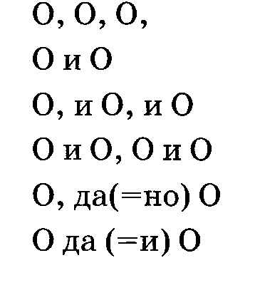
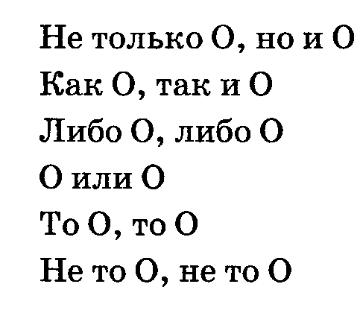
А23 Предложение с одной запятой. Запомни формулы :

Slide 73
А24 Двоеточие в бессоюзном сложном предложении.
Как они выглядят? [ ] : [ ].
► Второе раскрывает содержание первого
(а именно)
► Второе указывает на причину
( потому что)
► Второе дополняет содержание
и увидел, (что…)

Slide 74
А24 Тире в бессоюзном сложном предложении.
Как они выглядят? [ ] - [ ].
Если (условие)
Любишь кататься- люби и саночки возить
Когда (время) Лес рубят- щепки летят
А (противопоставление) Чин следовал ему- он службу вдруг оставил.
Быстрая смена событий:
Сыр выпал- с ним была плутовка такова.
Поэтому (вывод) Выпала роса - день будет жаркий.
Как будто( сравнение) Молвит слово- соловей поёт.

Slide 75
А25 Сложноподчиненное предложение со словом который
Не всегда запятая ставится прямо перед словом КОТОРЫЙ !
Может быть и так:
Перед глазами путника расстилалась река, по обоим берегам которой теснились маленькие домики.

Slide 76
А 26 Предложения с разными видами связей
Обратить внимание нужно на два союза, стоящих вместе, например: и когда, и если, что если…
ПРАВИЛО
Если в предложении есть вторая часть союза ТО , запятая между союзами: и когда ( и др.)НЕ ставится!

Slide 77
А 27 Переработка текста
А 28 Многоаспектный анализ текста
А 29 Типовой анализ текста
А 30 Лексический анализ текста

Slide 78
В1 Уровень знаний ВЫСОКИЙ Основные способы словообразования
Приставочный способ
Суффиксальный способ
Приставочно – суффиксальный способ
Бессуффиксный( безаффиксный) способ
Способ перехода
Способы сложения

Slide 79
Запомни!
Эта цепочка поможет определить « что от чего образуется». Очень важно определить производящую основу! ИТАК, …
Глагол ↞существ↞прилаг ↞наречие ↞глагол
Не забывайте, что эта цепочка срабатывает не на 100%

Slide 80
Как определить способ ?
Приставочный способ характеризуется присоединением приставки к целому слову:
пришел – шёл надписать - писать
принарядиться- нарядиться
Закройте приставку! Если слово существует, способ приставочный : безответственный,
бескрайний . Сравните: издалека,
по-моему, досуха.

Slide 81
Суффиксальный способ
Работают разнообразные суффиксы в разных частях речи:
Существительные: обновление , удивление
Мастерица-мастер, царица-царь
Воронь(j)ё, плясунь(j)я
Медвежий, лисий, заячий, помещичий
Кадка- кадочка ,кость- косточка
Законный- законность ,готовый – готовность
Железобетонный, водопроводный, рыболовство

Slide 82
Интересные суффиксы
Чествовать , мудрствовать, свирепствовать
Попугайничать ,скромничать , лентяйничать
Улыбчивый, драчливый, разговорчивый
Медленно, быстро, ненавязчиво
Борьба
Весель(j)е (от весёлый)
Водосточный( от слова водосток)
Пришла очередь прикрывать суффикс!

Slide 83
Приставочно- суффиксальный
Прикрыв приставку, убедитесь, что такого слова нет ( или оно в другом значении)
По-мо(j)ему, во - первых, по -волчьи
Безделье ,бездорожье, безденежье
Перепуть(j)е, приморь(j)е,распуть(j)е

Slide 84
В1 Сложные случаи словообразовательного анализа
Нулевой суффикс ( бессуффиксный способ, безаффиксный))
Надписьᴓ от глагола надписать
Входᴓ от глагола входить
Взрывᴓ от глагола взрывать
Играᴓ от глагола играть
Взлётᴓ от глагола взлетать
Ширьᴓ от прилагательного широкий

Slide 85
В1 Способ сложения
Единицы слов, образованные сложением основ с одновременным присоединением
суффикса:
Черная смородина – черносмородинный
Пилить лес – лесопилка
Отличайте : сероводородный

Slide 86
В1 Переход одной части речи в другую
Больной человек(прил.) - принимать больного(сущ.)
Раненый боец(прил.) - принесли раненого(сущ.)
Первый звонок (числ.) - первый математик в классе (прил.)
Рассеянные семена( прич.)-рассеянный взгляд(прил.)
Изысканные деньги( прич.) – изысканные манеры ( прил.)

Slide 87
В1 Переход одной части речи в другую
Стоя на одной ноге( деепр.) –ехать стоя(нареч.)
Сидя на земле ( дееприч.) –разговаривать сидя( нареч.)
Заниматься бегом( сущ.)- не догнать бегом(нареч.)
Любоваться весной ( сущ.) – вернуться весной (нареч.)
Прошлое , будущее…

Slide 88
В2 Части речи
См. слайды 42-49
Повторить правила узнавания причастий и деепричастий
Всего 12 частей речи , и о каждой нужно всё знать.

Slide 89
В3 Типы подчинительной связи
Согласование: какой ? чей?
Оба слова изменяют форму!
Маленький котёнок
Мой котенок
Управление : падежные (косвенные) вопросы
Учить (кого?) детей
Примыкание: примыкают наречия, деепричастия,инфинитив,сравнительная форма,притяжательные
местоимения : его, её, их.
Идёт направо
Его самолёт!

Slide 90
В4 Односоставные предложения ( повторим)
Определённо-личное предложение | Неопределённо-личное предложение | Безличное предложение | Назывное | Обобщенно-личное предложение
Я,ТЫ, МЫ, ВЫ Расскажу тебе всё при встрече. | ОНИ За стеной играют на рояле. Почту ещё не приносили. | Инфинитив, слово НЕТ, глагол ср . рода; надо, нужно, можно, возможно нельзя; кр. форма страд.прич.; Словасост. (грустно, весело),сочетания(были+глагол) | Главный член предложения- подлежа-щее. | Пословицы, крылатые выражения с обобщён-ным смыслом На деньги ума не купишь.

Slide 91
В4 Односоставное предложение в составе сложного.
Найти такие предложения нетрудно:
1. Знак препинания – это граница какой-либо конструкции.
2. Начните с поиска грамматической основы.
3. Если основа неполная,
определить вид односоставного предложения
Многим неловко в одиночку гулять или зайти в кафе , непереносимо возвращаться вечером в пустую квартиру , непонятно, как без компании провести выходные или отпуск.
Сложное предложение , в составе которого все части односоставные безличные.

Slide 92
В5 Простое осложнённое предложение
Простое предложение может быть осложнено
( см. запятые)
П.п.
Обособленным определением, дополнением, обстоятельством, приложением
П.п.
Уточняющими членами
Однородными членами
П.п.
Вводными конструкциями
Обращениями
Сравнительными оборотами

Slide 93
Примеры
1.Одарив человека в одном отношении, судьба обязательно обделит его в чём-то другом.
2.Я стоял одиноко на обледенелом перроне, затерянном среди степей Башкирии.
3.Ему ли , карлику, тягаться с исполином?
4.Воздух чист и свеж, как поцелуй ребёнка.
5.Смотри, однако, будь осторожен.
6.Он действовал безрассудно, наперекор всем.
7.Милый мой, у тебя ведь тоже душонка имеется!

Slide 94
В6 Сложное предложение
1. Определите количество грамматических основ в предложении
Если две и более, то
предложение сложное
Если одна , то предложение простое
2
1

Slide 95
В6 Виды сложных предложений см.слайд 37
Сложноподчиненное предложение | Сложносочиненное предложение | Бессоюзное предложение
Нет величия там, где нет простоты, добра и правды. | Не место красит человека , а человек -место. | Не стыдно не знать – стыдно не учиться.

Slide 96
а
Виды придаточных частей с/п предложения
Сравнительные (как , словно, будто)
Уступительные (хотя , несмотря на, сколько ни, как ни, пускай)
Причины (потому что , так как, ибо, оттого что, поскольку)
Условия (если , когда, раз)
Следствия (так что)
Цели ( чтобы, для того чтобы, затем чтобы)
Времени ( когда, пока, едва, как только, с тех пор как)
Места (где, куда, откуда)
Степени и образа действия (как, что, точно, словно)
Определительные (который, куда, где, что, кто, когда)
Изъяснительные(что, как, будто, чтобы, ли, кто)

Slide 97
В7 Средства связи предложений в тексте.
Предупреждение:
слова, связывающие предложение с предыдущим могут НЕ НАХОДИТЬСЯ В САМОМ НАЧАЛЕ!
обязательно прочитайте предложенные предложения полностью: есть вариант найти предложение за счёт повторов, синонимов, однокоренных слов.

Slide 98
В8 (4 балла)
Анафора- повторение элемента в начале строк
Антитеза- противопоставление
Антонимы-слова с противоположным значением
Гипербола- преувеличение
Градация – усиление ( Я победил его, разгромил, уничтожил)
Инверсия- особый порядок слов( Раму мыла мама)
Ирония- насмешка
Литота- преуменьшение

Slide 99
В8
Метафора- сходное сравнение
Метонимия – название одного предмета вместо другого( Ну скушай же ещё ТАРЕЛОЧКУ ..)
Оксюморон- два понятия исключают друг друга( горячий снег)
Олицетворение- неодушевленный предмет с человеческим характером
Параллелизм- одинаковое синтаксическое построение ( Пусть всегда будет…)
Паронимы- однокоренные, но не «родня»
Парцелляция- членение предложения( У девушки беда тут стряслась. Большая)
Плеоназм-излишество(отступить назад)

Slide 100
Риторический вопрос- вопрос , на который не жди ответа.( О, Русь, куда несёшься ты?)
Риторическое обращение ( см. предыдущий пример)
Сравнение – сравнение 2-х предметов на основе общего признака.
Эпитет- образное определение(чёрная тоска)
Логическая неоднородность( то ли семечек пошелкать, то ли замуж выйти…)
Ряды однородных членов- перечисление предметов и т.д. группами.

Slide 101
Добавь в словарь нужные тебе термины
Памятка
Помни, что только от тебя зависит , сколько баллов ты наберёшь на экзамене по русскому языку!
Не следует пренебрегать учебниками и решением тестов!

Slide 102
Художественные средства в сфере задания В8
Тропы (набор)
Эпитет : грустная береза, задумчивый шелест, яркая речь ( прилагательное!)
Сравнение:…, как смола; сверкнула молнией; похож , подобен
Метафора: взрыв эмоций(существительное)
МетонИмия : съел две тарелки; Москва встречает гостей, читать Гоголя
СинЕкдоха: что волнует зрителя(ей) ? И слышно было до рассвета, как ликовал француз.

Slide 103
В8 Не забудь!
Олицетворение: насилию нечем прикрыться
( глаголы)
Гипербола: редкая птица долетит до середины Днепра
Литота: мы живём на маленьком шарике…
ОксЮморон: красноречивое молчание, грустная радость, живой труп
Каламбур: Испорченный кран считал себя первоклассным оратором. Целыми днями лил воду.
Перифраз: чёрное золото(нефть),солнце русской поэзии( Пушкин)
Ирония: Гвоздин, ХОЗЯИН ПРЕВОСХОДНЫЙ, владелец нищих мужиков.

Slide 104
Художественные средства в сфере заданий В8 ( примеры)
Синтаксические средства (набор)
Инверсия: вот нахмурил царь брови чёрные
( чёрные брови)
Параллелизм: привяжите руку к туловищу - она отсохнет. Лишите человека возможности верить - высохнет его душа.
Анафора: пусть всегда….пусть всегда…
Эпифора: делать то, чего я хочу, как я хочу…
Антитеза: национализм-это слабость нации, а не её сила.
Градация: большинство носило усики, усы и даже усища.
Парцелляция: Я. Приходил. К тебе. Вчера.

Slide 105
В8
Эллипсис ( пропуск для передачи движения):
Татьяна – в лес
Медведь - за ней
Умолчание: с родителями я жила , ни о чём
не тужила. А здесь…
Бессоюзие ( для скорости): швед, русский колет, рубит, режет…
Многосоюзие(для замедления речи):и пращ, и стрела, и лукавый кинжал щадят победителя годы.
Риторические (вопросы, восклицания, обращения):разве мы не просиживаем перед телевизорами иногда часами?
Вопросно-ответная форма изложения: что плохо в насмешливом взгляде? Всё плохо!
Ряды однородных членов:

Slide 106
Шкала перевода первичных баллов в тестовые ЕГЭ РУССКИЙ ЯЗЫК 2011
20-39 31-50 62-95
21-40 32-51 63-98
22-41 33-52 … 64-100
23-42 54-73
24-43 55-76 порог = 36 БАЛЛОВ
25-44 56-79
26-45 57-81
27-46 58-84
28-47 59-87
29-48 60-90
30-49 61-92

